Slide 1








Chào mừng thầy cô và các em đến với môn Toán

Slide 2


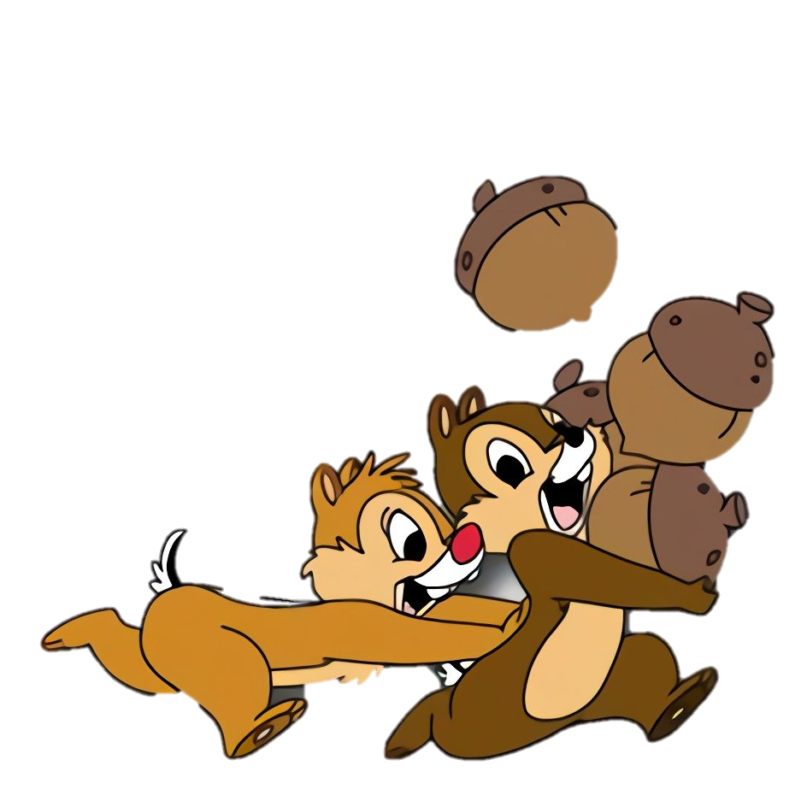
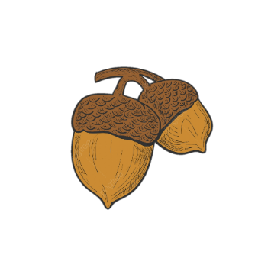


THỢ SĂN HẠT DẺ

Slide 3
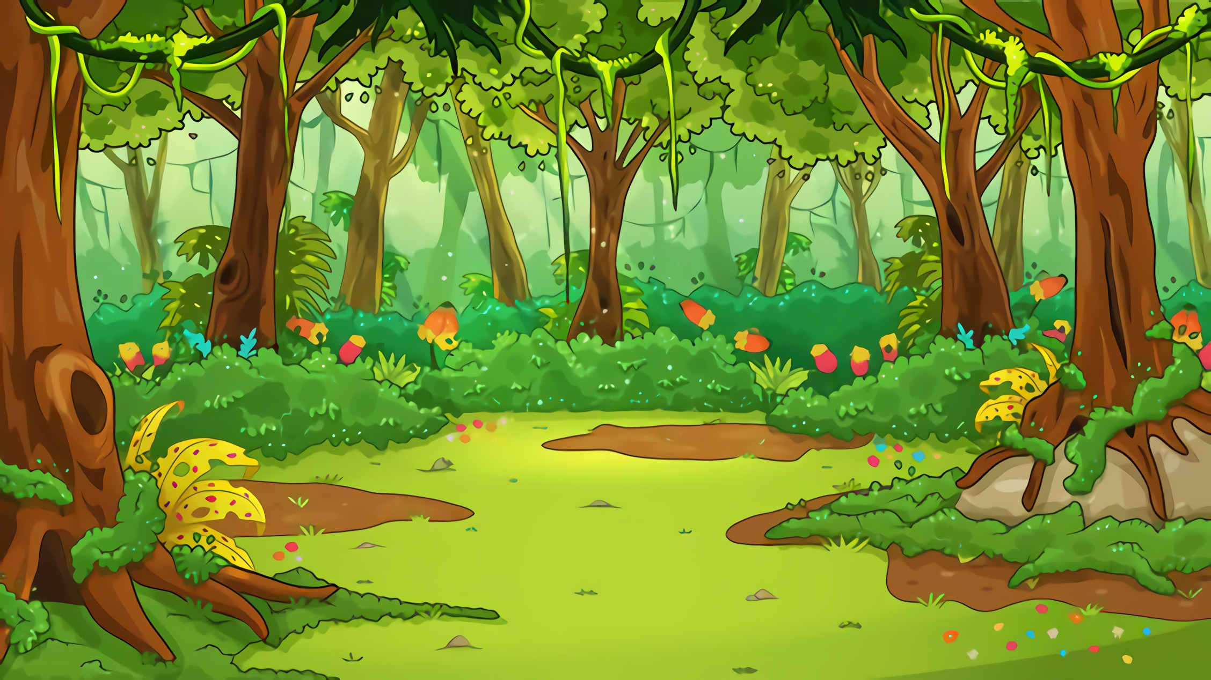

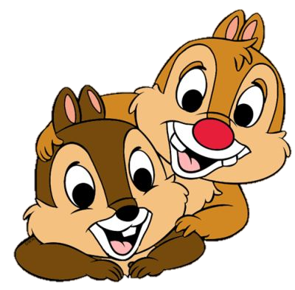
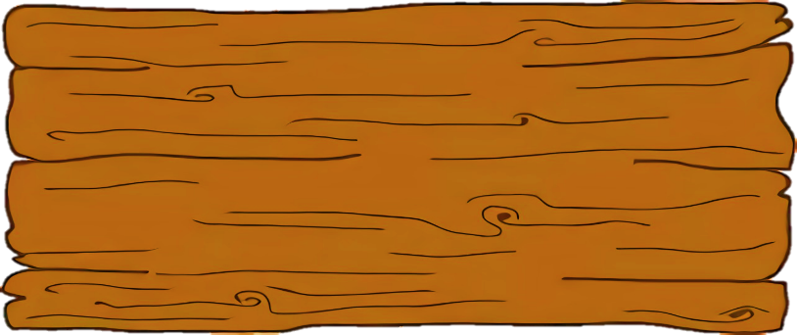
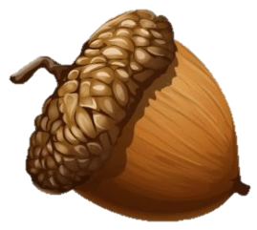
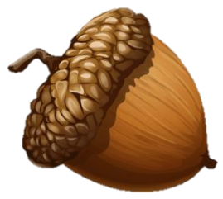
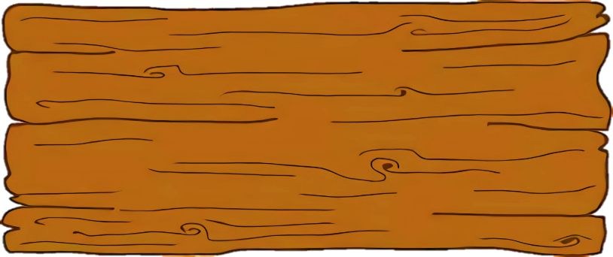
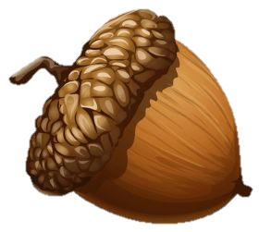
300 + 60 + 6 = ?
A
B
366
636
C
D
663
633

Slide 4
?+ 60 + 5 = 465
A
B
500
600
C
D
40
400

Slide 5
800 + ? + 8 = 818
A
B
1
80
C
D
11
10

Slide 6
500 + 20 + ? = 527
A
B
0
70
C
D
7
700

Slide 7
500 + 20 + 5 = ?
A
B
525
255
C
D
252
552

Slide 8
900 + 80 + 7 = ?
A
B
987
789
C
D
978
798

Slide 9
400 ? 406
A
B
<
=
C
D
Không có đáp án đúng
>

Slide 10
Số lớn nhất có 2 chữ số?
A
B
99
89
C
D
98
10

Slide 11
Toán
Bài 54: Luyện tập chung (tiết 2 )

Slide 12
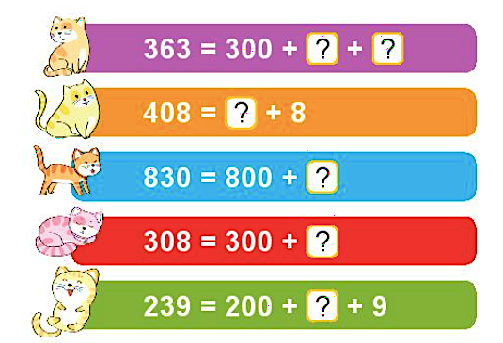
1
Số ?
?
363 = 300 + +
60
?
3
408 = + 8
?
400
?
830 = 800 +
30
?
308 = 300 +
8
?
239 = 200 + + 9
30

Slide 13
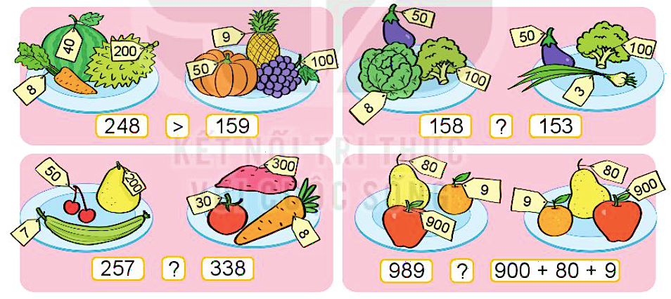
2
> , < , = ?
?
>
?
?
<
=
989

Slide 14


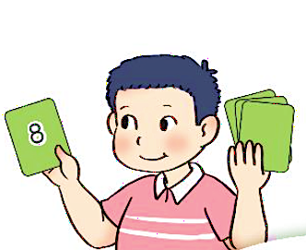
Việt cần xếp thẻ số nào vào dấu “?” để nhận được so sánh đúng? Việt có thể xếp bao nhiêu cách khác nhau?
3
0
3
1
7
?
8
4
2
5
2
6
3
2
6
3
<
9
Việt có thể xếp 3 cách khác nhau để nhận được so sánh đúng.

Slide 15
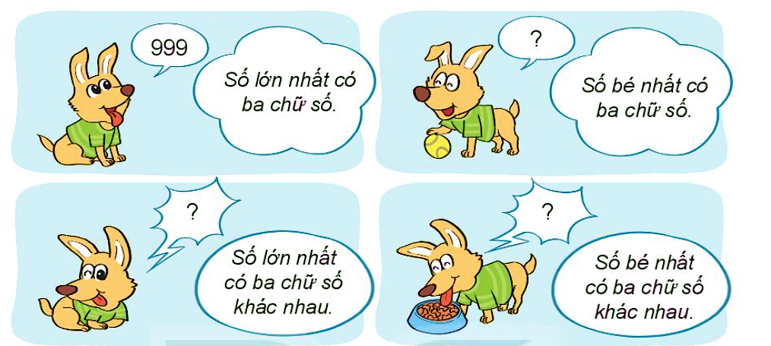
4
Số?

Slide 16
Bài 4 ( tr 64)
- Số lớn nhất có ba chữ số: 999
- Số bé nhất có ba chữ số: …..
- Số lớn nhất có ba chữ số khác nhau: …..
- Số bé nhất có ba chữ số khác nhau: …..

Slide 17
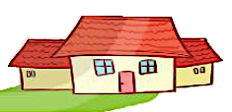

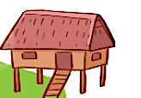



Mai về nhà bằng cách đi theo con đường ghi số lớn hơn tại mỗi ngã rẽ. Tìm nhà của Mai.
4
319
100
941
139
14
600
410
583
641
412

Slide 18
Bài ôn Toán số 3 : …điểm. Số 4 ….điểm
4. Dặn dò
- Vở BT TV làm bài 9 tr 36
- Vở BTT làm bài 1, 2, 3, 4, 5 tr 58 + 59
Chữ kí PH

